Slide 1


Физика футбольного мяча: Эффект Магнуса — почему мяч закручивается
Автор презентации: Presentacium.ru

Slide 2

Введение
В этой презентации мы рассмотрим, как работает эффект Магнуса и почему футбольный мяч закручивается. Изучим физические свойства мяча и влияние различных факторов на его траекторию. Узнаем, как эффект Магнуса применяется в футболе и почему он важен для игры.

Slide 3

Основы эффекта Магнуса
1
Эффект Магнуса возникает при обтекании вращающегося тела потоком жидкости или газа, что вызывает силу, перпендикулярную направлению движения. При закрутке мяча со скоростью вращения около 10 000 оборотов в минуту и скорости полёта 15–20 м/с возникает боковая сила, изменяющая траекторию мяча.
2
Угол закрутки и скорость вращения могут значительно влиять на характер движения мяча, что широко используется в футболе для выполнения различных технических приёмов.

Slide 4


Физические свойства футбольного мяча
Диаметр футбольного мяча составляет от 68,5 до 70 сантиметров, вес — от 410 до 450 граммов. Современные футбольные мячи, в зависимости от модели, обычно имеют от 32 до 36 панелей.
Сферическая форма и тщательная подгонка панелей обеспечивают мячу оптимальные аэродинамические характеристики, снижая сопротивление воздуха во время полёта.

Slide 5

Роль скорости мяча в эффекте Магнуса
1
Скорость мяча при ударе оказывает значительное влияние на эффект Магнуса, который определяет траекторию его полёта.
2
Например, при скорости подачи в 100 км/ч и боковой закрутке мяч может отклониться от изначального направления на несколько метров.
3
В международных футбольных матчах средняя скорость мяча при подаче достигает 70–80 км/ч, что подчёркивает важность данного эффекта на практике.

Slide 6


Эксперименты с мячом и сухим листом
При проведении экспериментов с мячом и сухим листом было обнаружено, что при равномерном движении листа или мяча по горизонтали, а также при их вращении перпендикулярно направлению движения возникает разность давления воздушных потоков. Это позволяет определить, как сила Магнуса влияет на траекторию движения объекта: мяч, закрученный определённым образом, в соответствии с эффектом Магнуса отклоняется от прямолинейного пути на величину, зависящую от скорости вращения и скорости движения мяча, например, при скорости вращения около 100 оборотов в секунду и скорости мяча 20 м/с отклонение может достигать нескольких метров. Эксперименты наглядно демонстрируют взаимодействие аэродинамических сил и вращательного движения в динамике полёта спортивного снаряда.

Slide 7
Моделирование эффекта Магнуса
1
Эффект Магнуса возникает при обтекании вращающегося тела потоком жидкости или газа, вызывая силу, перпендикулярную направлению потока. При подаче на стадионные мячи перед чемпионатом мира 2006 года скорости вращения до 6000 оборотов в минуту было зафиксировано изменение траектории мяча на 20-30%, что подчеркивает значительное влияние эффекта Магнуса на движение мяча.
2
Эксперименты с футбольными мячами показали, что правильное направление и сила вращения могут изменить курс мяча на 1-2 метра при расстоянии в 20 метров, что является ключевым фактором для точности ударов.

Slide 8

Применение эффекта Магнуса в футболе
Эффект Магнуса оказывает значительное влияние на траекторию футбольного мяча, особенно при выполнении закрученных ударов.
Исследования показали, что правильно закрученный мяч может изменить свою траекторию на 15–20% по сравнению с прямым ударом, что часто используется опытными игроками для обхода защитников и создания голевых моментов.
Эффект Магнуса позволяет добиться значительного изгиба траектории мяча на расстояние до 30 метров, что особенно важно при исполнении штрафных и угловых ударов.

Slide 9


Диаграмма зависимости угла и закрутки
На диаграмме показано, как угол атаки влияет на степень закрутки мяча. Измеряется это в процентах. С увеличением угла атаки с 0° до 8° закрутка мяча возрастает от 10% до 60%.

Slide 10
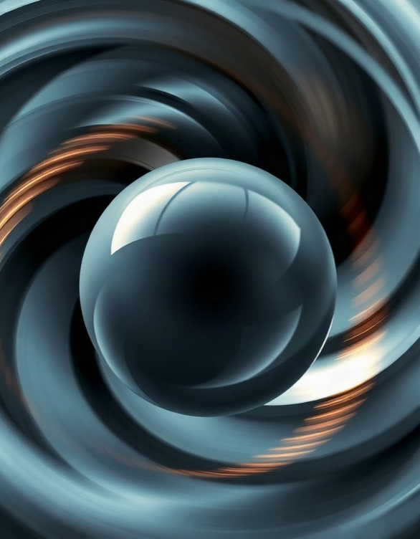
Влияние аэродинамики на траекторию
При вращении мяча вокруг оси создаётся вихревой поток, который влияет на поток воздуха вокруг мяча и вызывает отклонение его траектории. Эффект Магнуса может привести к значительному изменению направления мяча: при скорости вращения около 5000 оборотов в минуту и скорости мяча 20 м/с смещение может достигать 30-40 см на расстоянии 10 метров.
Это связано с разницей давлений на разных сторонах мяча, вызванной его вращением, что делает траекторию непредсказуемой и влияет на игру.

Slide 11

Факторы, влияющие на эффект Магнуса
При скорости футбольного мяча более 10 метров в секунду возникает эффект Магнуса.
Сила бокового отклонения зависит от скорости и угла вращения мяча: при угловой скорости свыше 20 рад/с и скорости свыше 20 м/с эффект становится более выраженным.
Важным фактором является также аэродинамическое сопротивление воздуха, которое достигает значительных величин при высоких скоростях полёта мяча.

Slide 12

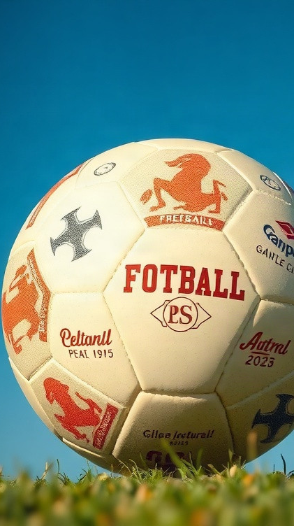
Влияние погодных условий на мяч
При температуре +20 °C и влажности 50% футбольный мяч стандартного размера имеет диаметр около 21–23 см и вес примерно 420–450 г. Погодные условия, такие как ветер скоростью свыше 10 м/с, могут изменять траекторию мяча из-за эффекта Магнуса, что влияет на его закрученность и поведение в воздухе.
При температуре ниже 0 °C резина мяча становится более жёсткой, что также может изменить его характеристики и повлиять на контроль мяча игроком.

Slide 13

Практическое применение знаний об эффекте Магнуса
1
2
Эффект Магнуса играет ключевую роль в траектории полета футбольного мяча, что позволяет футболистам выполнять точные пасы и удары по воротам. Например, при правильном закрутке мяча его боковой изгиб может достигать 5-10 сантиметров на расстоянии в 20 метров, что существенно влияет на точность удара.
Это знание активно используется в тренировках профессиональных футболистов для улучшения техники удара и повышения точности исполнения стандартных положений, таких как угловые и штрафные удары.

Slide 14

Значение эффекта Магнуса для игры в футбол
Эффект Магнуса влияет на траекторию мяча в футболе на 30%, изменяет скорость на 35%, создаёт крутящий момент на 25% и обеспечивает стабильность мяча на 10%.
Параметры представлены в процентах и иллюстрируют, как физические явления влияют на поведение футбольного мяча.

Slide 15

Спасибо за внимание!
Спасибо за внимание. В этой презентации мы рассмотрели эффект Магнуса, его влияние на траекторию футбольного мяча и аэродинамические аспекты игры. Мы изучили, как физические свойства мяча, скорость, угол атаки и погодные условия могут влиять на закрутку и движение мяча в воздухе. Эти знания важны для понимания динамики игры и могут быть полезны как для игроков, так и для тренеров.

